Slide 1
Escuela normal de educación preescolar
Avila Olivares Mariana Abigail
4° C
Séptimo semestre
Cuento
Ramiros Elias

Slide 2
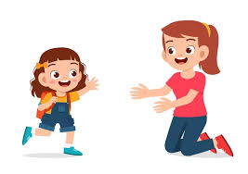
¿Qué le pasa a Itatí?

Slide 3
Itatí tenia 8 años y no le gustaban muchas cosas
A todo le decía que no y cuando alguien le llevaba la contraria hacia rabietas.

Slide 4
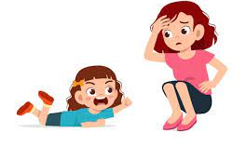
Un día fue con su mamá a comprar fruta pero ella vio unos dulces que ella quería, su madre Margarita no podía comprarlos por que solo tenia para algunas cosas entonces le dijo
No, Itatí será para la próxima,
Itatí se tiro al suelo y su mamá por más que trato de hablar con ella, Itatí no dejaba de llorar.

Slide 5
Al llegar a casa Itatí y su mama pudieron hablar y Margarita le sirvió un plato con fruta.
A Itatí le gusto su platillo y le dijo a su madre que gracias y que la perdonara por querer algo que no estaba bien y mucho menos su comportamiento, Itatí ahora que mamá le decía que no en algo piensa el por que no de puede y como puede hablarlo con mamá entendiendo que a veces si de puede conseguir las cosas.

